Slide 1
文本大数据处理

Slide 2
主要内容
1.“词云”的概念
2.Python词云图的生成
3.“词云”图案例

Slide 3
1.“词云”的概念
“词云” 由美国西北大学新闻学副教授、新媒体专业主任里奇·戈登（Rich Gordon）于2006年最先使用。
1. “词云”的定义 词云是对网络文本中出现频率较高的关键词予以视觉上的突出，形成关键词云层或关键词渲染，从而过滤掉大量的文本信息，使浏览网页者一眼扫过就可以得到文本的主旨。 词云图是根据词出现的频率生成词云，词的字体大小表现了其频率大小。

Slide 4
1.“词云”的概念
“词云”的应用
教育
“词云”在外语学习中有着开拓式的应用。在优秀的最新电子学习网站中，已经有使用人工智能方式辅助用户进行外语单词的学习。采用自动分析的方法，进行概率统计与与分析后，提供给外语学习者相应的词汇表与“词云”图。
文化
在小说阅读中，“词云”图会提示关键词和主题索引，方便用户在互联网上快速阅读。在娱乐中，变幻莫测的词云图给用户提供充分的想象空间和娱乐趣味。可以相互采用彩云图卡片进行教育与娱乐。也可以将这些词云图保存打印下来，或者印在 T-Shirt 、明信片上，甚至是放到自己的网络相簿内，都是展现自己极佳的方式。

Slide 5
2.Python词云图的生成
涉及模块：wordcloud 一个优秀的词云展示第三方库
模块安装：pip install wordcloud
WordCloud对象参数配置及其相应的方法
参考网址：https://www.cnblogs.com/randysun/p/11215095.html

Slide 6
2.Python词云图的生成
生成WordCloud对象
import wordcloud
w = wordcloud.WordCloud(<参数>)
配置WordCloud对象参数
参数 | 描述
width | 指定词云对象生成图片的宽度，默认400像素
height | 指定词云对象生成图片的高度，默认200像素
min_font_size | 指定词云中字体的最小字号，默认4号
max_font_size | 指定词云中字体的最大字号，根据高度自动调节
font_step | 指定词云中字体字号的步进间隔，默认为1
font_path | 指定字体文件的路径，默认None
max_words | 指定词云显示的最大单词数量，默认200
stop_words | 指定词云的排除词列表，即不显示的单词列表
mask | 指定词云形状，默认为长方形，需要引用imread()函数
background_color | 指定词云图片的背景颜色，默认为黑色

Slide 7
2.Python词云图的生成
WordCloud对象方法
方法 | 描述
w.generate(txt) | 向WordCloud对象w中加载文本txt，w.generate("Python and WordCloud")
w.generate_from_text(txt) | 向WordCloud对象w中加载文本txt，w.generate("Python and WordCloud")
w.generate_from_frequencies | 向WordCloud对象w中加载文本分词及其词频，w.generate_from_frequencies({"Python”:2,”and”:1,”WordCloud":3})
w.to_file(filename) | 将词云输出为图像文件，.png或.jpg，w.to_file("outfile.png")

Slide 8
2.Python词云图的生成
词云图在matplotlib中的显示
import matplotlib.pyplot as plt
plt.imshow(wc, interpolation='bilinear')
plt.axis('off') #取消坐标轴
plt.show()

Slide 9
3.“词云”图案例
实现词云图步骤
1.处理文本
2.创建词云对象
3.加载词云文本，并设置相关参数
4.显示词云图/保存词云图）
调整文本，调整参数！！！

Slide 10
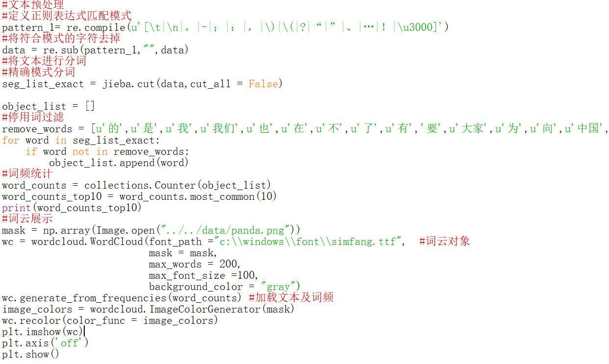
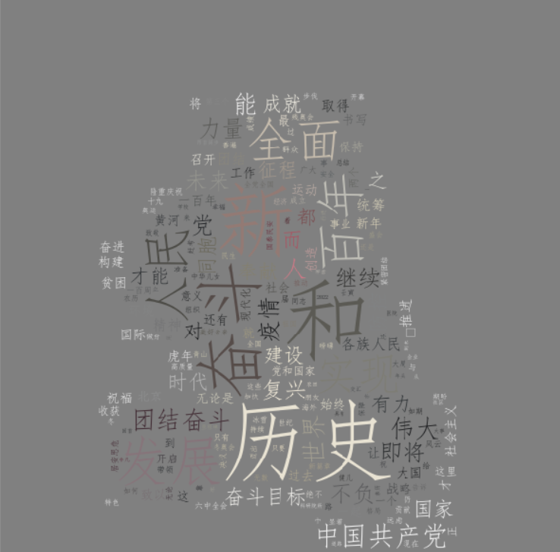
3.“词云”图案例

Slide 11
作业
借鉴https://wordart.com/,制作一款图云工具。

